Slide 1
Лекция 5. ОСНОВНЫЕ ДИДАКТИЧЕСКИЕ ПРИНЦИПЫ ОБУЧЕНИЯ

Slide 2
План
1. Понятие о дидактических принципах, взаимодействие и особенности реализации их на занятиях.
2. Классификация принципов обучения

Slide 3
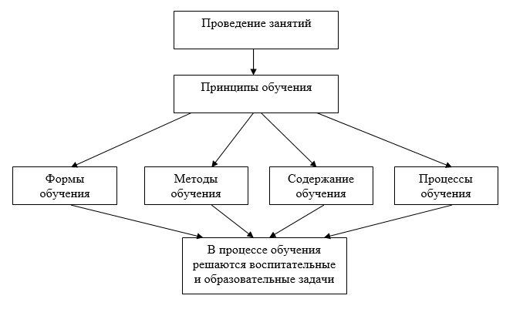
Дидактические принципы

Slide 4
Дидактические принципы – это исходное положение в обучении, которое определяется содержанием, формами, методами и способами организации занятий, на основе которых разрабатываются педагогические рекомендации учителю о том, как он должен действовать и, что использовать в процессе обучения, чтобы наиболее эффективно решать образовательные и воспитательные задачи.

Slide 5
Если цели обучения определяют – чему следует учить, то принципы обучения устанавливают – как следует делать.

Slide 6
Классификация принципов обучения
1. Принцип воспитывающего характера в обучении;
2. Принцип научности в обучении;
3. Принцип связи теории с практикой в обучении;
4. Принцип наглядности в обучении;
5. Принцип систематичности и последовательности знаний в обучении;
6. Принцип доступности и посильности труда;
7. Принцип сознательности и творческой активности в обучении;
8. Принцип прочности усвоения школьниками знаний, умений и навыков

Slide 7
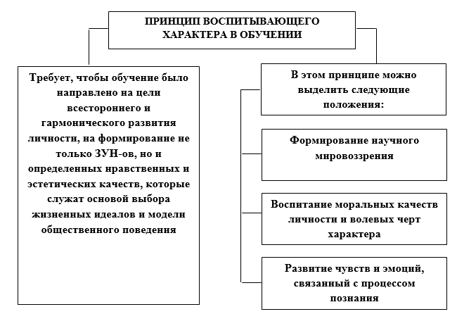

Slide 8
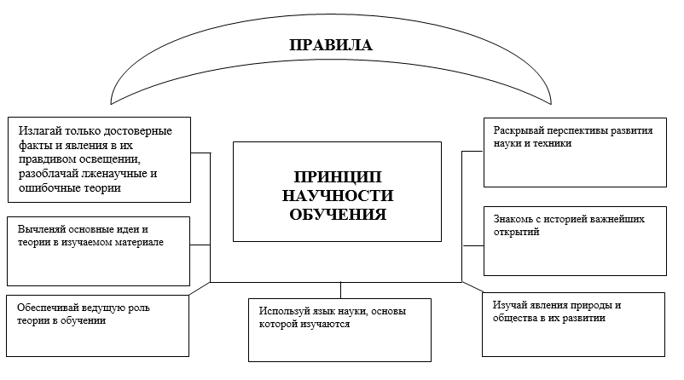

Slide 9
Принцип связи теории с практикой
Главная особенность данного принципа – это закрепление теории на практике.
При обучении практика служит для:
- углубления понимания учащимися теории,
- для закрепления
- применения
- проверки усвоенных знаний

Slide 10
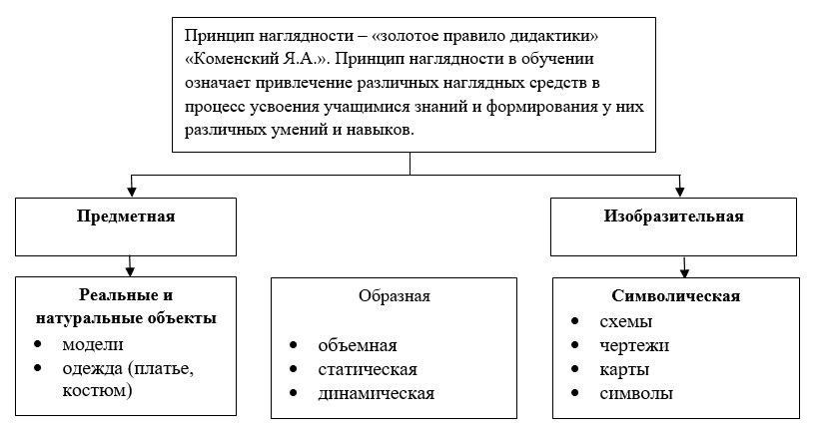

Slide 11
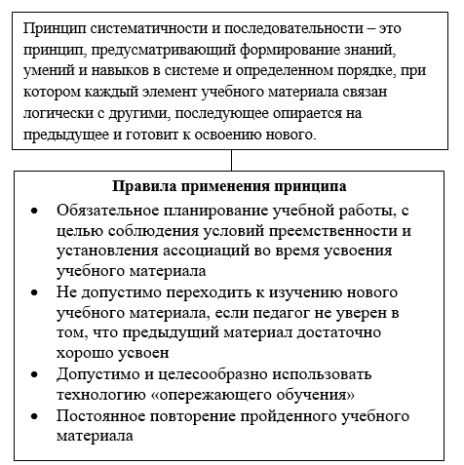

Slide 12
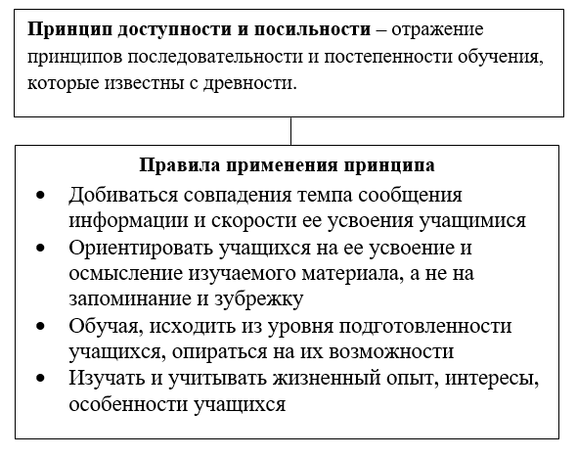

Slide 13
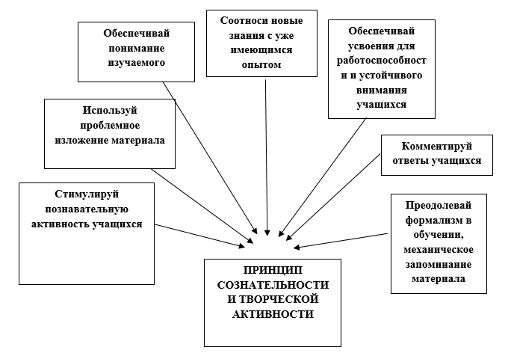

Slide 14
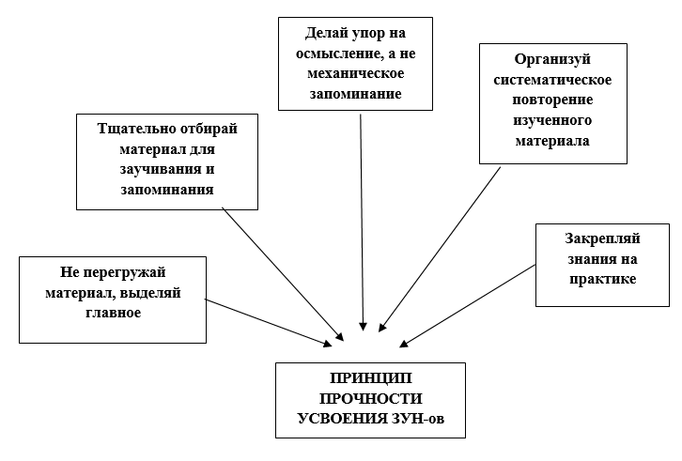

Slide 15
Благодарим за внимание!

